Slide 1
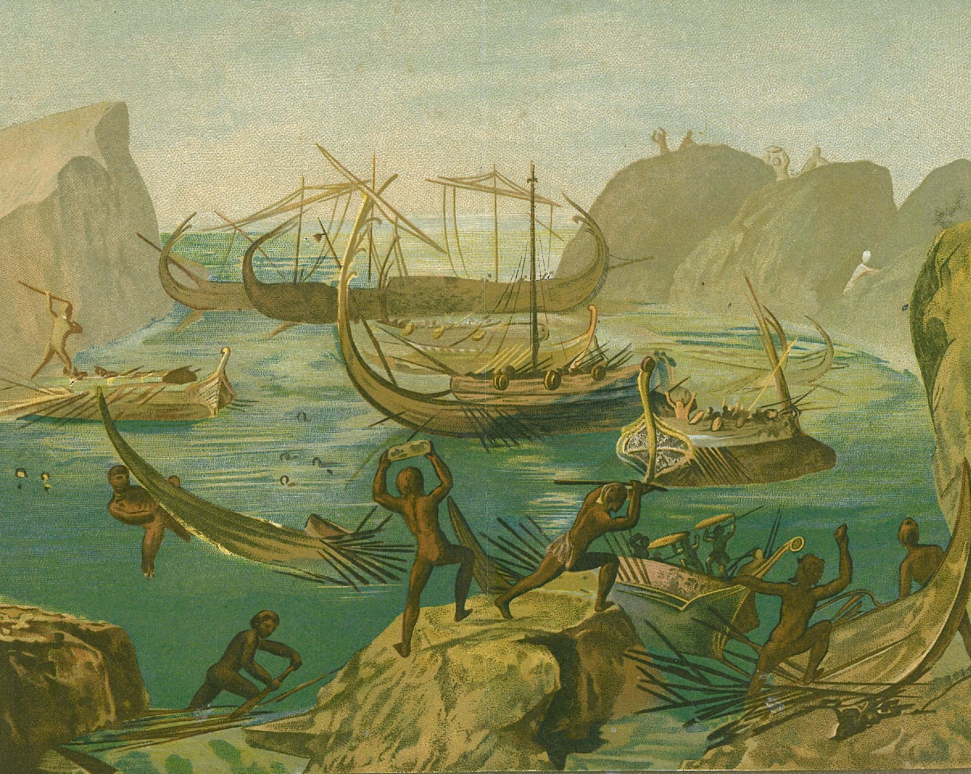
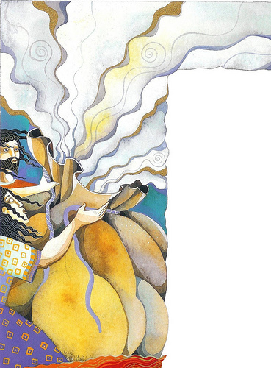
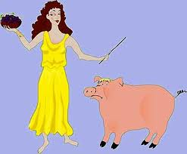
ΣΤΟΝ ΑΙΟΛΟ
ΣΤΟΥΣ ΛΑΙΣΤΡΥΓΟΝΕΣ
ΣΤΟ ΝΗΣΙ ΤΗΣ ΚΙΡΚΗΣ

Slide 2
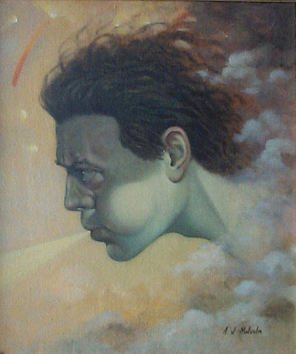
Ο Οδυσσέας με τους συντρόφους του
έφτασε στο νησί του Αιόλου,
θεού των ανέμων.

Slide 3
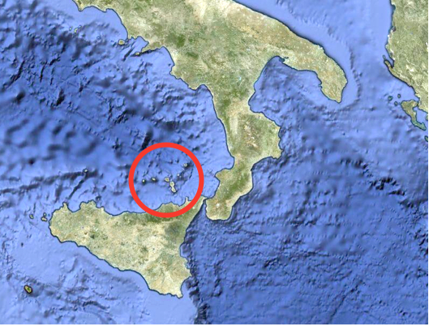
ΙΤΑΛΙΑ
ΣΙΚΕΛΙΑ

Slide 4
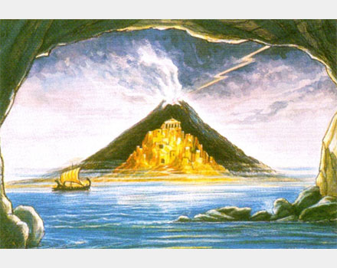
Το νησι του ειχε χαλκινα τειχη
Και ταξιδευε συνεχεια στη θαλασσα

Slide 5
Ο Αίολος τους καλοδέχτηκε και τους φιλοξένησε περίπου ένα μήνα. Όταν αποφάσισαν να φύγουν τους έδωσε ένα ασκί, που μέσα είχε κλείσει όλους τους άγριους ανέμους.

Slide 6
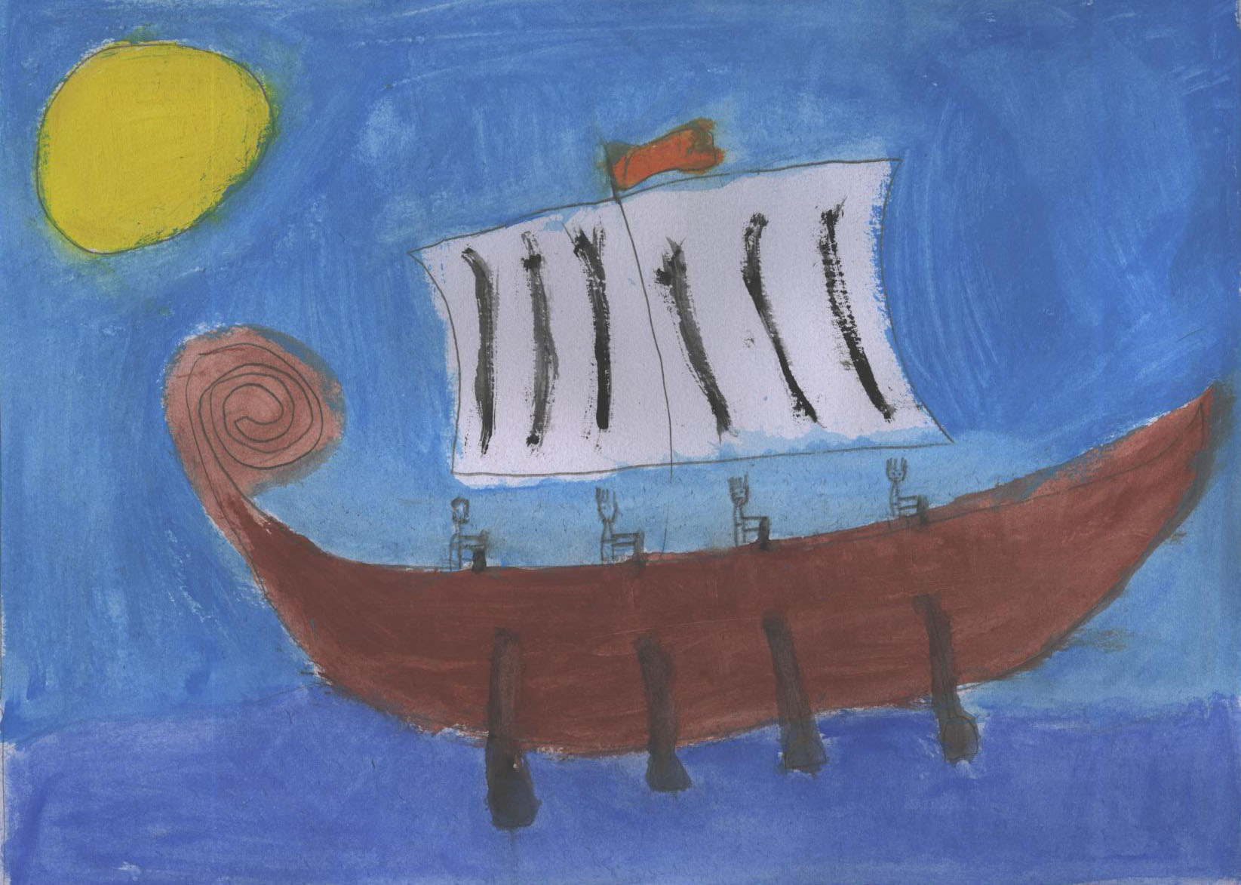
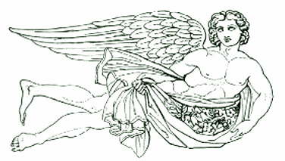
Ένα μόνο άνεμο άφησε απ’ έξω, τον Ζέφυρο, για να σπρώχνει το καράβι.
Ο Οδυσσέας κρέμασε το ασκί στο κατάρτι. Εννιά μερόνυχτα ταξίδευαν και κόντευαν να φτάσουν στην Ιθάκη.

Slide 7
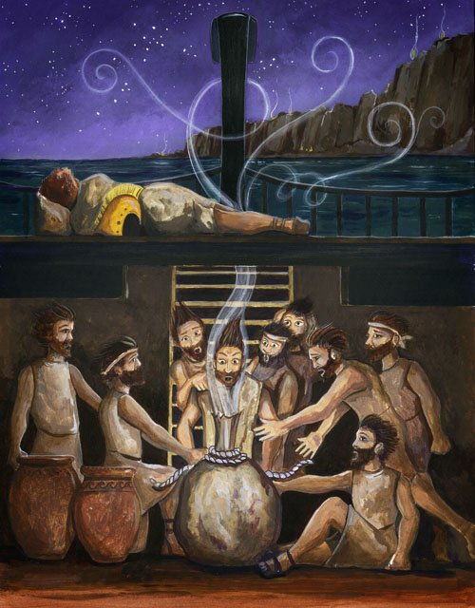
Τότε ο Οδυσσέας αποκοιμήθηκε και οι σύντροφοί του άνοιξαν το ασκί, νομίζοντας, ότι έχει μέσα ασήμι και χρυσάφι. Αμέσως όρμησαν έξω όλοι οι άνεμοι κι έσπρωξαν τα καράβια μακριά, στη γη των Λαιστρυγόνων.

Slide 8
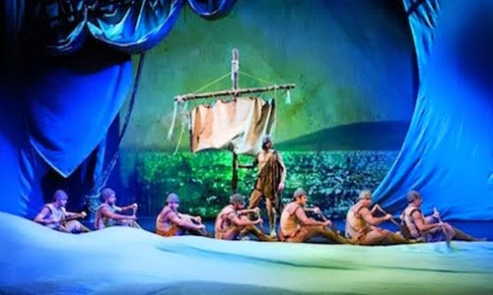
Υπήρχε εκεί ένα λιμάνι. Τα έντεκα καράβια μπήκαν μέσα, αλλά το καράβι του Οδυσσέα έμεινε έξω απ’ αυτό.

Slide 9
Οι Λαιστρυγόνες έτρεξαν στο λιμάνι ουρλιάζοντας. Ήταν άγριοι και ψηλοί σαν γίγαντες κι άρπαζαν βράχια και τα έριχναν στα πλοία. Τα έσπασαν όλα και τα βύθισαν κι έφαγαν όλους τους ανθρώπους που ήταν μέσα.

Slide 10
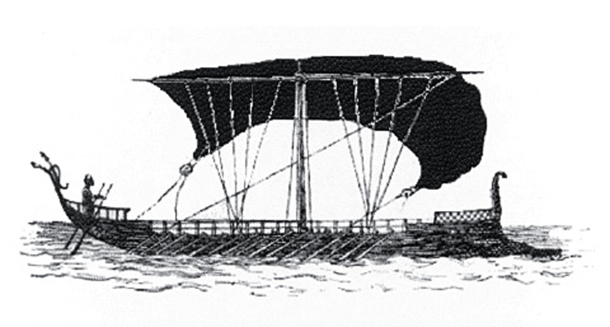
Μόνο του Οδυσσέα το καράβι γλίτωσε
και έφυγε γρήγορα από τη γη των Λαιστρυγόνων.

Slide 11
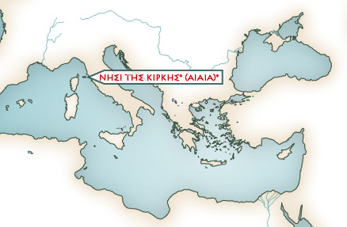

Slide 12
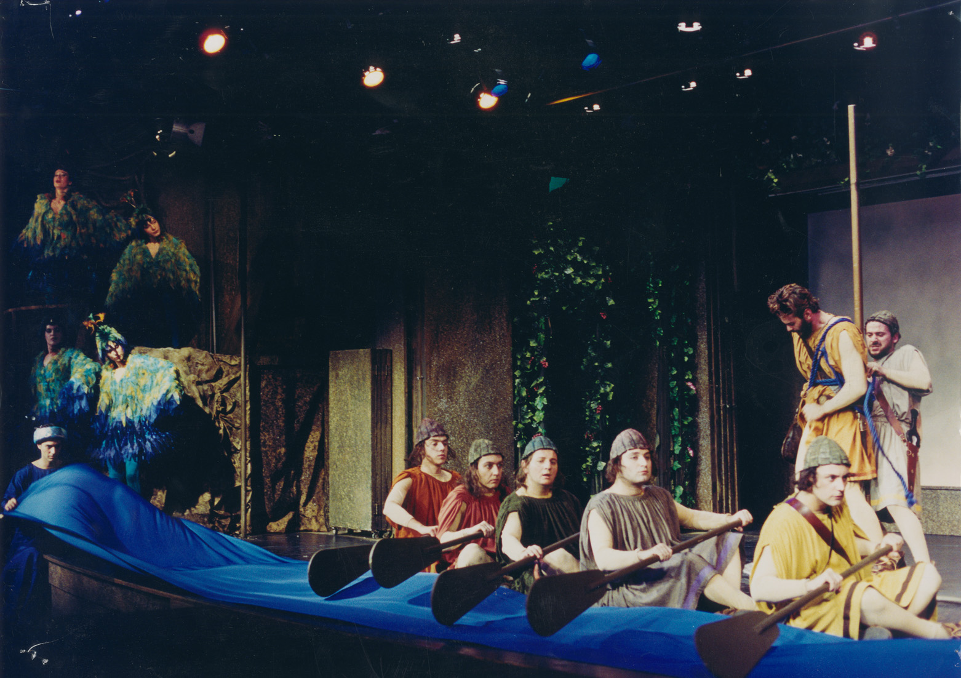
Οι άνεμοι τους έριξαν μετά στο νησί της Κίρκης. Ο Οδυσσέας έστειλε μερικούς συντρόφους να πάνε να ρωτήσουν πού βρίσκονται.

Slide 13
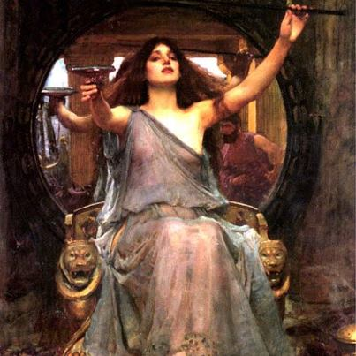
Η Κίρκη τους έδωσε μαγικό φίλτρο και τους χτύπησε με ένα μαγικό ραβδί.

Slide 14
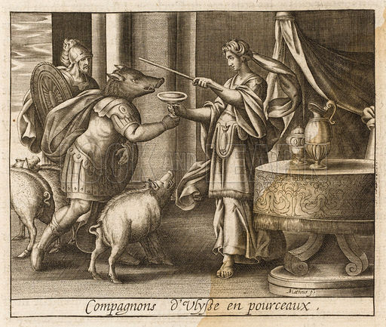
Με αυτό το μαγικό ραβδί τους έκανε γουρούνια. Μόνο ένας γλίτωσε κι έτρεξε να φωνάξει τον Οδυσσέα.

Slide 15
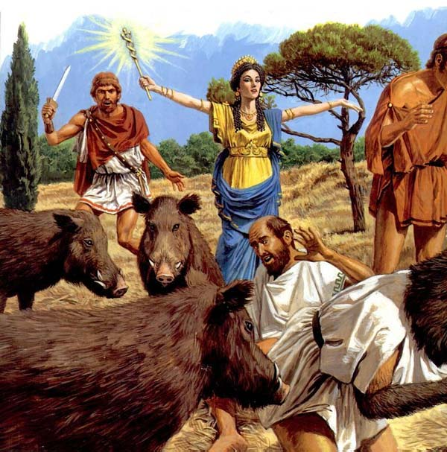
Εκείνος άρπαξε το σπαθί του κι έτρεξε στο παλάτι. Η Κίρκη του πρόσφερε ποτό, αλλά ο Οδυσσέας άρπαξε το σπαθί του και την ανάγκασε να ξανακάνει τους συντρόφους του ανθρώπους. Έμειναν εκεί αρκετό καιρό.

Slide 16
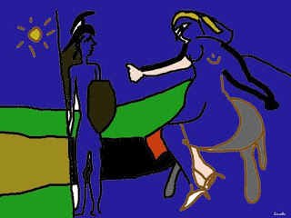
Πήγαινε στον Άδη, βρες τον Τειρεσία και ρώτα τον πώς θα φτάσεις στην Ιθάκη.

